Slide 1
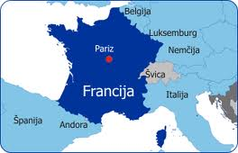
FRANCIJA

Slide 2
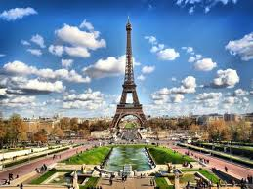
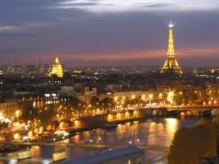
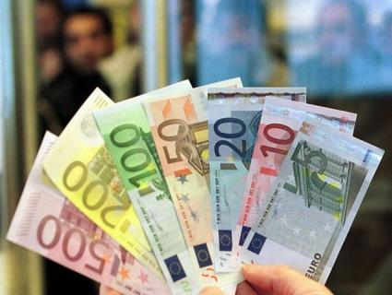
OSNOVNI PODATKI
Prebivalstvo - 65,3 milijona
Površina - 551.695 km²
Glavno mesto - Pariz
Valuta – evro

Slide 3
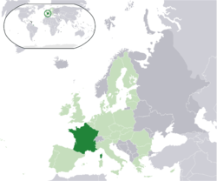
ŠE NEKAJ POMENBNIH PODATKOV
ZASTAVA
GRB

Slide 4
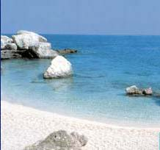
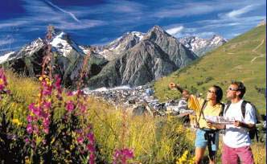
PODNEBJE
V Franciji je podnebje zmerno.
Severozahod Francije pogosto deževen, vendar z blagimi zimami in precej hladnimi poletji.
Južna Francija vključno s sredozemsko obalo, ima vroča, suha poletja in tople, mokre zime.
Vzhodna Francija ima bolj celinsko podnebje z vročimi poletji in mrzlimi zimami.

Slide 5
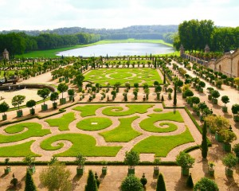
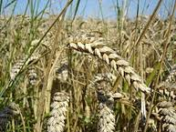
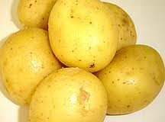
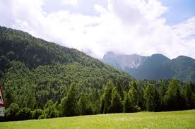
GOSPODARSTVO
Kmetijstvo, gozdarstvo in ribištvo: Francija sodi med najbolj razvite države v Evropi. Je največja kmetijska proizvajalka v zahodni Evropi. Glavni pridelki so pšenica, ječmen, oves, rž, koruza in sončnično seme ter sadje, krompir in sladkorna pesa.

Slide 6
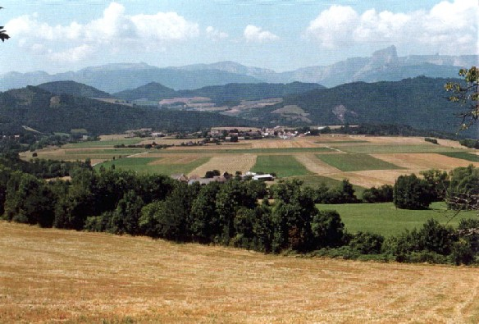
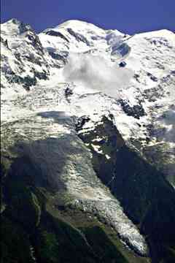
POVRŠJE
V Franciji najdemo zelo različno pokrajino, od obalnih ravnin na severu in zahodu, kjer Francija meji na Severno morje in Atlantik, do gorovij na jugu (Pireneji) in jugovzhodno (Alpe), kjer je tudi najvišja gora v Evropi, Mont Blanc (4810 m).

Slide 7
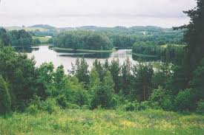
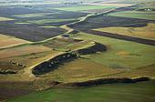
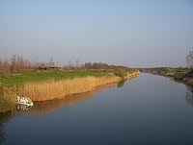
TLA IN RASTJE
Največ je puhlice in gline ter laporja
V večjem delu Francije je listnati gozd, ki pa ga ni več veliko saj pokriva 27% površine.

Slide 8
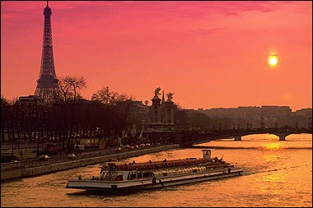
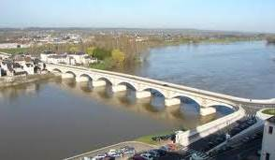
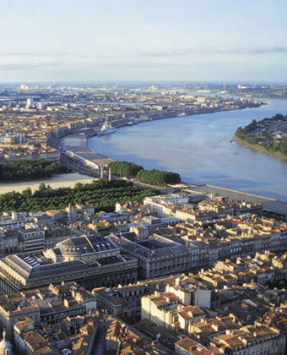
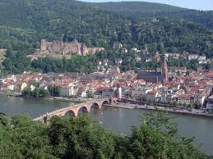
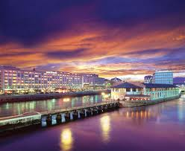
REKE
Največje reke:
Sena(776km),
Loara(1012km),
Ren(1320km),
Garona(575km),
Rona(812km)

Slide 9
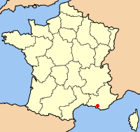
MARSEILLE
Marseille - (840.000)
Kraj se nahaja v Provansi ob Sredozemskem morju.

Slide 10
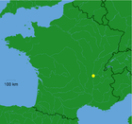
LYON
Lyon - (472.305)
Lyon se nahaja v vzhodni Franciji v severnem delu doline reke Rone.

Slide 11
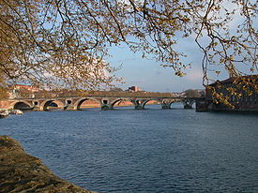
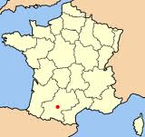
TOULOUSE
Toulouse - (444.000)
Toulouse leži na bregovih reke Garone.

Slide 12
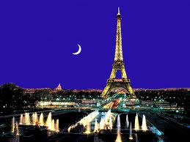
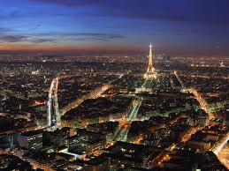
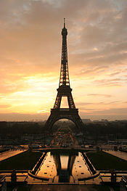
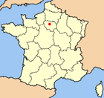
PARIS
glavno mesto
največje mesto
Število prebivalcev – 2.200.000

Slide 13
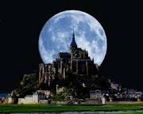
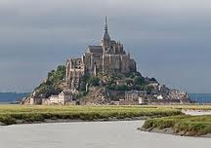
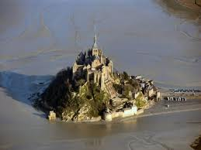
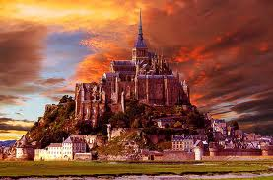
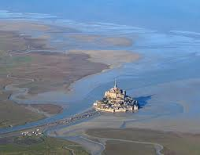
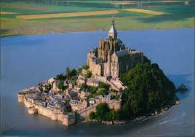
MONT SANT MICHEL
Majhen skalnati otoček
Kulturni in zgodovinski spomenik
Zanimiva zemljepisna lega
Svetovna kulturna dediščina UNESCO

Slide 14
ALI IMA KDO KAKŠNO VPRAŠANJE?

Slide 15
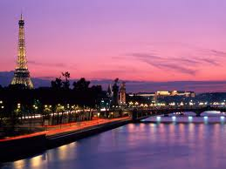
HVALA ZA POZORNOST

